Slide 1

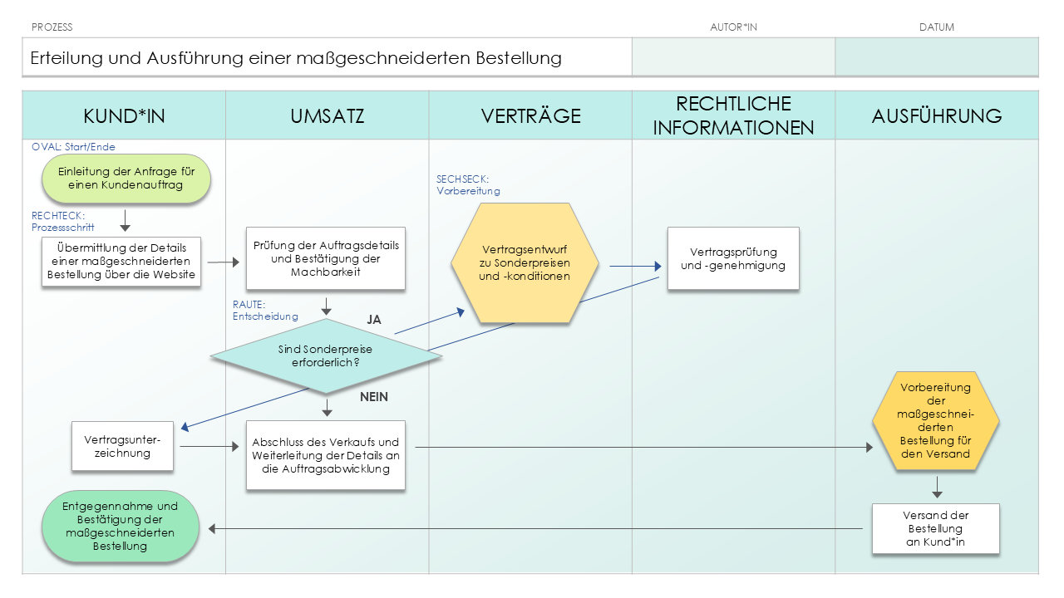
PowerPoint-Vorlage für funktionsübergreifende Flussdiagramme
Verwendung dieser Vorlage: Verwenden Sie diese Vorlage für funktionsübergreifende Flussdiagramme, wenn Ihr Projekt mehrere Abteilungen oder Teams umfasst, und zeigen Sie die miteinander verbundenen Rollen und Prozesse auf. Sie ist besonders nützlich für Projekte, bei denen klar verstanden werden muss, wie verschiedene Teile der Organisation zum Workflow beitragen.
Besonderheiten der Vorlage: Die klare Farbcodierung und das geradlinige Design der Vorlage vereinfachen die Darstellung des Aufgabenflusses zwischen verschiedenen Funktionen. Hiermit ermitteln Sie sowohl Möglichkeiten zur Zusammenarbeit als auch Engpässe. Sie enthält außerdem anpassbare Funktionen, mit denen Sie das Diagramm an Ihre spezifischen Projektanforderungen anpassen und eine effektive abteilungsübergreifende Kommunikation sicherstellen können.

Slide 2
PROZESS | AUTOR*IN | DATUM
Erteilung und Ausführung einer maßgeschneiderten Bestellung
KUND*IN | UMSATZ | VERTRÄGE | RECHTLICHE INFORMATIONEN | AUSFÜHRUNG
OVAL: Start/Ende
Einleitung der Anfrage für einen Kundenauftrag
SECHSECK:
Vorbereitung
RECHTECK:
Prozessschritt
Vertragsentwurf
zu Sonderpreisen und -konditionen
Übermittlung der Details einer maßgeschneiderten Bestellung über die Website
Prüfung der Auftragsdetails und Bestätigung der Machbarkeit
Vertragsprüfung
und -genehmigung
RAUTE:
Entscheidung
JA
Sind Sonderpreise erforderlich?
Vorbereitung der maßgeschnei-derten Bestellung für den Versand
NEIN
Vertragsunter-zeichnung
Abschluss des Verkaufs und Weiterleitung der Details an die Auftragsabwicklung
Entgegennahme und Bestätigung der maßgeschneiderten Bestellung
Versand der
Bestellung
an Kund*in

Slide 3
PROZESS | AUTOR*IN | DATUM
KUND*IN | UMSATZ | VERTRÄGE | RECHTLICHE INFORMATIONEN | AUSFÜHRUNG
JA
NEIN

Slide 4
PROZESS | AUTOR*IN | DATUM
KUND*IN | UMSATZ | VERTRÄGE | RECHTLICHE INFORMATIONEN | AUSFÜHRUNG
START
JA oder NEIN
Frage
Eingabe/
Ausgabe
SCHRITT 1
Eingabe/
Ausgabe
SCHRITT 2
NEIN
JA
JA oder NEIN
Frage
Dokumentieren/
Dateneingabe
Eingabe/
Ausgabe
SCHRITT 3
Dokumentieren/
Dateneingabe
JA
SCHRITT 4
NEIN
Abschließender Schritt
NEIN
Eingabe/
Ausgabe
JA oder NEIN
Frage
SCHRITT 5
JA
JA oder NEIN
Frage
SCHRITT 5.1
ENDE
NEIN
JA

Slide 5
PROZESS | AUTOR*IN | DATUM
KUND*IN | UMSATZ | VERTRÄGE | RECHTLICHE INFORMATIONEN | AUSFÜHRUNG

Slide 6
HAFTUNGSAUSSCHLUSS Alle von Smartsheet auf der Website aufgeführten Artikel, Vorlagen oder Informationen dienen lediglich als Referenz. Wir versuchen, die Informationen stets zu aktualisieren und zu korrigieren. Wir geben jedoch, weder ausdrücklich noch stillschweigend, keine Zusicherungen oder Garantien jeglicher Art über die Vollständigkeit, Genauigkeit, Zuverlässigkeit, Eignung oder Verfügbarkeit in Bezug auf die Website oder die auf der Website enthaltenen Informationen, Artikel, Vorlagen oder zugehörigen Grafiken. Die Nutzung dieser Informationen erfolgt deshalb auf eigenes Risiko.

